Slide 1
人工智能大作业报告
吕恒磊 康家锐 王东宇

Slide 2
目录
前期讨论
模型选择
最终效果
结果分析
分工明细

Slide 3
前期讨论
根据评判标准确定优化方向：枚举所有可能的三元组，判断正误
二分类问题
考虑特征提取方法和学习模型
句子分段处理
三元组尾缀处理
考虑根据规则的判定方法
时间、数值一一对应
特殊词汇单独处理
Notes:
考虑到评分标准中的p, r两种正确率数值，我们发现可以将求出result的问题转化为枚举三元组，再判定正确性的问题。如此一来，我们需要完成的就是从原始数据中提取所有正确的和错误的三元组，以及它们的句子信息，以此为数据集进行学习。在测试集上也枚举所有可能的三元组，再进行判断即可。
关于如何从原始数据中获取可用作学习的特征向量，我们做了多种尝试，包括句子分段处理和三元组尾缀处理等，具体处理方法会在相应的模型描述中解释。
我们还考虑了关于如何使用特殊的规则对三元组进行判定，包括基础形式的一一对应方法和特殊词汇的处理等。

Slide 4
模型选择
Naïve Bayes, Linear Model,
数据处理：句子分段处理
实际效果：Naïve Bayes和Linear Model十分不理想
放弃
Notes:
我们首先尝试了几种较为简单的模型，对训练数据进行学习。
关于数据处理，我们尝试将原始数据生成共现矩阵，以之作为模型的学习素材。但由于生成共现矩阵时会将各个短语间的位置信息忽略，导致同一个短文本中的不同三元组对应的特征向量完全一致。为了保留必要的位置信息，我们以三元组中的词为界，将一个短文本切分成四段，生成四个特征向量，拼接得到整个短文本的特征向量。对每条短文本进行相同的处理，最终得到一个四联共现矩阵。
Naïve Bayes模型过于朴素，分类效率极其抽象。经过分析，我们发现在这个模型中低频词汇对结果影响较大，我们的矩阵过于稀疏，导致计算效果与实际偏差较大。
线性模型和简单的前递神经网络相比朴素贝叶斯有显著的学习效果，但也是因为矩阵过于稀疏，学习效率低下，运算得到的精确率调和平均仅能达到0.3左右。
我们最终决定不采用这些过于朴素的学习方案。

Slide 5
模型选择
LSTM
数据处理：将sentence_list中index向量后添加result三元组尾缀作为句子向量
实际效果：分类效果有显著提高，对给定的句子和三元组判断真假正确率可达97%，但precision, recall, f1 score并不理想，分别为0.71，0.51，0.60。
优化方案：word2vec
Word2vec并无明显作用
最终决定LSTM作为基于规则训练的辅助，后面会提到
Notes:
我们参考课件上的模型建议，在网上搜索了关于LSTM模型的相关知识，并调用keras库中的相关内容，完成了新的学习方法。
在这个模型中，我们反思了前面几种模型的数据处理问题，发现过于稀疏的矩阵对于模型的学习效率有较大的影响，于是在这个模型中，我们直接将训练数据的indexes列表作为特征向量，保留更加完整的位置、词汇信息的同时极大的缩减了向量长度。枚举三元组进行二分类的思想被保留，将三元组在句子中的位置索引附加在indexes向量后面作为尾缀，得到一个三元组对应的特征向量。由于每个句子长度不等，我们又对向量长度做了统一，过长的截断，过短的补0。所有可能出现的三元组对应的特征向量构成用来学习的矩阵，放入神经网络中进行运算。
这个模型的学习效率相较前几个模型有长足的进步，p值和r值都能达到0.6左右，但这仍然不满足我们的预期。经过分析，我们考虑可能是由于我们枚举的所有可能的三元组中只有不到10%的组合是正确的，其余组合都是错误三元组，数据的不对称导致模型的学习有较大误差。
为了修正误差，我们还采用了word2vec优化方案，试图优化词汇的表达方式，加强相关词汇之间的联系，以改进神经网络的学习效率。但最终效果并不理想。

Slide 6
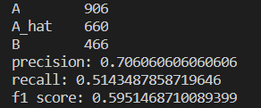

python lstm_predict.py
python lstm_word2_vec.py

Slide 7
模型选择
基于规则训练
数据处理：摘取indexes列表作为特征向量
规则：时间和数据一一对应，特殊词汇单独处理
实际效果：提取三元组能力极强
采用
Notes:
注意到对大多数句子来说，输出哪些三元组主要取决于三元组顺序及少数词/词组出现位置，于是在处理数据时采取了可以保留这些位置信息的对应的indexes列表作为每个句子的特征向量。
对大部分句子输出的每个三元组来说，attribute在句子中的位置也处于三元组中间，两边对应的time数量与value数量相等，于是每对time和value加上中间的attribute构成一个三元组。另外，time可能对应多个attribute，value只会对应一个。 通过观察出现频率（在整个训练集中）前100（index编号前100）的词汇，主要发现两种类型的非实体词汇带来的影响可以分为两类。第一种是“占”，“增加”，“减少”这类词汇很多在句子中以“A占B的k%”，“A分别增加了k%、k%和k%”等形式出现，造成value k%形容的不是attribute A，从而不应该输出对应的三元组。第二种是time后接的括号，括号里会对括号外的time做具体拆分，后续的value往往分别对应括号里的time，导致括号外的time不应出现在三元组中。 于是对这些特殊的具体处理也分别为找到相关的实体词汇将其删除。
实际效果上非常好，数据基本都符合这个模型。

Slide 8
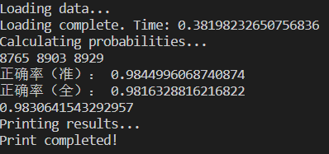
测试集上基于规则的预测结果

Slide 9
最终效果
结合机器学习模型和规则判断方法
使用基于规则的方法优化训练的数据集
使用基于训练的方法提高规则方法的正确率
最终调和准确率能达到接近100%
Notes:
我们将基于训练的方法和基于规则的方法相互结合，提高整体方案的正确率。
我们使用LSTM对基于规则的预测结果进行了优化。对于precision，我们将基于规则的预测结果全部放入神经网络中再次预测，若结果为假，则将这条result移除，这种优化方案能将precision优化至100%。对于recall，我们将基于规则的预测结果中没有出现的三元组放入神经网络进行预测，若结果为真，则将其加入results中，这种优化方案的影响较小。

Slide 10
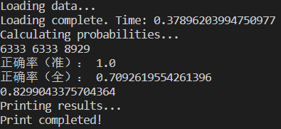
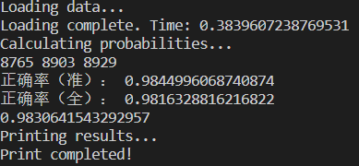
测试集上LSTM对于precision优化结果
测试集上LSTM对于recall优化结果

Slide 11
结果分析
数据处理问题
矩阵过于稀疏
直接用indexes列表存在位置偏移问题
模型选择问题

Slide 12
分工明细
吕恒磊（组长）：
查阅资料
Naïve Bayes
建立LSTM模型
康家锐：
查阅资料
基于规则的预测方案
王东宇：
查阅资料
Linear Model
将LSTM集成于基于规则的预测模型
代码整理
写报告
添加右侧的QAQ表情
QAQ

Slide 13
THE END

